Slide 1







Vitales (Grupo UbyAgro) & Mastera: Inovação Aberta com Dados para Reduzir Riscos e Acelerar a Inovação em Bioinsumos
Bianca Guimarães / Tainan Lamas
REALIZAÇÃO:

Slide 2

Futuro Sustentável do Agro: Bioinsumos e Inovação
FAO: “Precisaremos dobrar a produção de alimentos até 2050 para alimentar a população mundial”
Área Plantada Brasil - Evolução
+4%
70.276
73.071
77.544
81.946
83.455
85.054
PROTEÇÃO DE CULTIVOS: MERCADO DE BIOCONTROLE CRESCE 24% NA SAFRA 2024/25 IMPULSIONADO PELA DEMANDA POR SOLUÇÕES SUSTENTÁVEIS E EFICAZES NO CAMPO
Bases em área cultivada (1.000 ha)
Fonte: Kynetec
Inovação é diferencial competitivo

Slide 3
Futuro Sustentável do Agro: Bioinsumos e Inovação
FAO: “Precisaremos dobrar a produção de alimentos até 2050 para alimentar a população mundial”
Área Plantada Brasil - Evolução
Investimento em P&D indústria de especialidades do agronegócio
% investimento em P&D/receita total
+4%
70.276
73.071
77.544
81.946
83.455
85.054
PROTEÇÃO DE CULTIVOS: MERCADO DE BIOCONTROLE CRESCE 24% NA SAFRA 2024/25 IMPULSIONADO PELA DEMANDA POR SOLUÇÕES SUSTENTÁVEIS E EFICAZES NO CAMPO
2,8%
Bases em área cultivada (1.000 ha)
Fonte: ABISOLO 2023
Fonte: Kynetec
Inovação é diferencial competitivo

Slide 4






Vitales x Mastera
Empresa brasileira de bioinsumos.
Acreditamos que o melhor caminho para inovar é explorar o que a ciência brasileira tem de mais forte.
Acelerar a descoberta e priorização de bioinsumos
Dados + colaboração externa especializada
Transformar percepção em evidência
Decisões assertivas, risco menor, pipeline estratégico
Transformar a forma como as empresas tomam decisões em inovação, trazendo dados e inteligência para dentro do processo.

Slide 5

Vitales x Mastera
Mapeamento de tecnologias
Universidades, startups, publicações científicas, mercado
Volume alto de informação e alto risco
+ superfície de contato com ecossistemas de pesquisa e inovação
Análise com dados
Avaliação técnica, validação científica, identificação de riscos potencial mercadológica
Critérios objetivos
Discovery orientado por evidências ciêntíficas
Pipeline validado
Baixo risco, alto potêncial
Alinhamento com a estratégia
Chegamos às tecnologias com tração real no agro

Slide 6

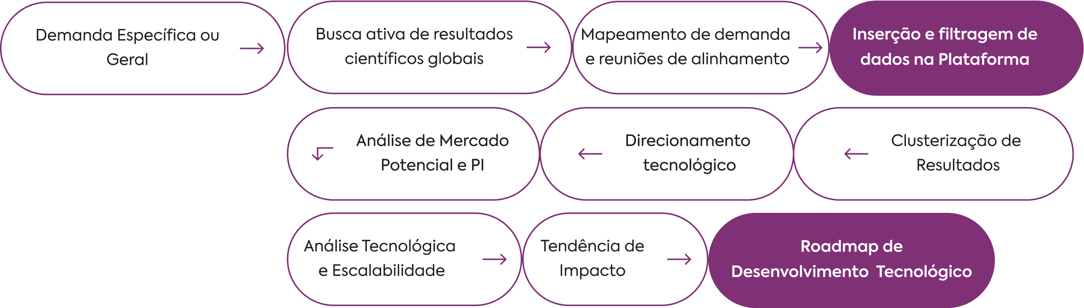
P&DI as a Service Data Driven

Slide 7
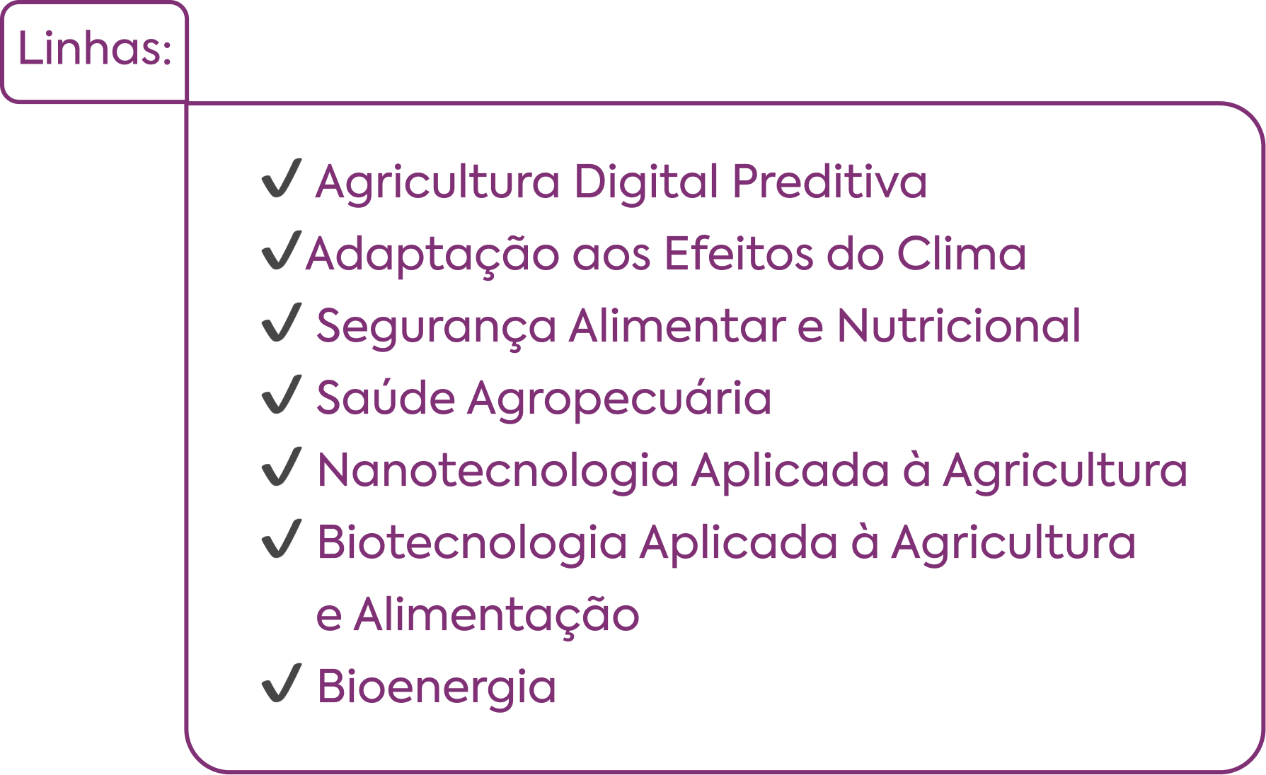
Replicabilidade
Solução da Mastera é adaptável a diferentes segmentos

Slide 8
Colaboração & Engajamento
Ser parceiro estratégico e não apenas fornecedora
Governança colaborativa com ajustes contínuos baseados em dados
Compartilhamento de decisões, aprendizados e priorizações
Engajamento de times multidisciplinares de ambas as empresas

Slide 9
Demonstração de Resultados
KPI’s
Redução do volume técnico avaliado internamente
  91,63% de Papers analisados internamento vs. total mapeado
Aceleração do tempo de decisão de priorização
  4 meses Tempo para priorizar uma tecnologia
Redução de custo com prospecção exploratória
  70 % Custo médio por projeto avaliado (considerando hora técnica + prospecção)
Conversão de Discovery para projeto viável
  Do primeiro ScoutTech já tem projeto em TechBuilder sendo desenvolvido

Slide 10
Aprendizados
Entendimento das entregas no começo para Vitales
Reuniões de Briefing para personalizar os Reports de Dados
No primeiro ScoutTech, categorizar a demanda para termos maior acurácia.
Entendimento estratégico do pipeline atual e da visão de futuro.
Comunicação e clareza das informações são pontos chaves para o sucesso

Slide 11
A parceria
A parceria gerou valor estratégico ao integrar inteligência de dados e colaboração externa no centro do processo de inovação. A iniciativa reduziu custos e riscos no desenvolvimento de bioinsumos, acelerou a tomada de decisão e fortaleceu uma cultura de inovação aberta orientada por evidências.
Mais do que resultados pontuais, o case mostra como corporações e startups podem construir, juntos, caminhos mais eficientes para o futuro do agro.
Bianca Guimarães - bianca.guimaraes@vitales.agr.br
Tainan Lamas – tainan@mastera.com.br

Slide 12
Obrigado!

